Slide 1
Sociální politika II. Rodinná politika, mateřství jako sociální událost
CZ.02.2.69/0.0/0.0/16_015/0002400
ROZVOJ VZDĚLÁVÁNÍ NA SLEZSKÉ UNIVERZITĚ V OPAVĚ

Slide 2
Rodinná politika
hlavní cíl = podporovat vznik a zachování funkčních rodin, kvalitu rodinného života a vhodných podmínek pro rodiny, umožnit jejich členům svobodně realizovat vlastní životní strategie v naplňování jak rodičovských, tak i profesních plánů, dále pak výchovou k partnerství, manželství a rodičovství utvářet u mladé generace vědomí hodnoty rodiny a vlastní odpovědnosti za její stabilitu a funkčnost
dále:
podpora autonomní rodiny, založené na stabilních, celoživotních vztazích
podpora svobodné volby rodiny týkající se její velikosti, míry profesního zapojení rodičů, způsobu péče o děti a další závislé členy rodiny
předcházení krizovým situacím v životě fungující rodiny
tvorba pro-rodinného klimatu cestou spolupráce široké sítě společenských subjektů

Slide 3
Výchozí teze rodinné politiky
rodina není soukromou záležitostí jednotlivců, ale zdrojem prosperity společnosti
rodina není pouhým prostředím pro pěstování volnočasových aktivit nebo citového zázemí nutného pro reprodukci vlastních sil, ale místem společensky žádoucích výkonů, srovnatelných s výkony produktivní sféry
rodinná politika není politikou sociální, která se zabývá způsoby prevence zmírňování existujících nežádoucích jevů, ale politikou průřezovou, která se zabývá způsoby podpory rodiny v interakci života společnosti a podpory samostatného rozhodování jednotlivých rodin
nedostatečná podpora rodiny ve výše uvedeném smyslu se rozhodující měrou podílí na demografickém propadu, který narušuje mezigenerační solidaritu, prohlubuje proces stárnutí obyvatelstva
k nejdůležitějším aktérům rodinné politiky patří orgány veřejné správy na ústřední, regionální a místní úrovni

Slide 4
r. 2018
státní sociální podpora = 39,2 mld Kč
daňová politika (sleva na dítě:
za 1. dítě 15 204 Kč ročně, tedy 1 267 Kč měsíčně
za 2. dítě 19 404 Kč ročně, tedy 1 617 Kč měsíčně
za každé další dítě 24 204 Kč ročně, tedy 2 017 Kč měsíčně
tzn., že např. rodič se třemi dětmi si každý měsíc odečte z daní 4 901 Kč
veřejné služby (služby pro rodiny s dětmi!)

Slide 5
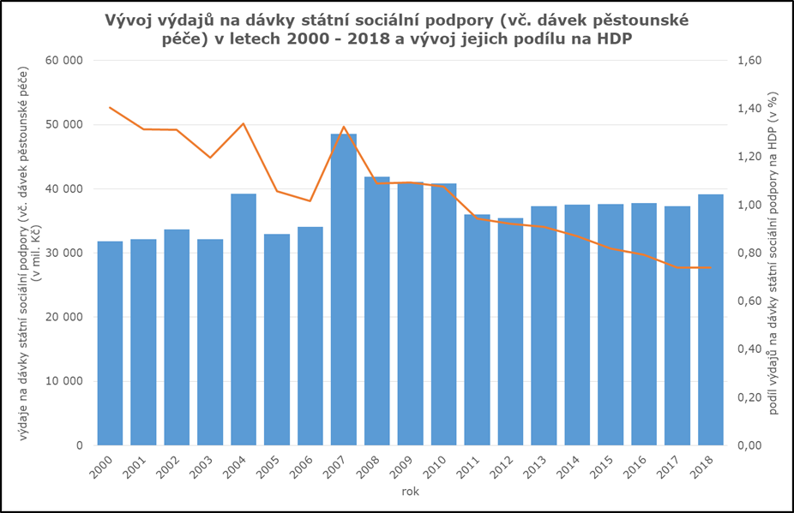

Slide 6
rok | přídavek na dítě | sociální příplatek | rodičovský příspěvek | příspěvek na bydlení | dávky pěstounské péče
2000 | 12 748 | 6 199 | 7 691 | 2 697 | 339
2005 | 11 195 | 4 779 | 12 627 | 2 459 | 467
2010 | 3 862 | 3 100 | 27 722 | 3 521 | 1 005
2015 | 3 057 | . | 22 480 | 9 161 | 2 665
2018 | 2 520 | . | 24 959 | 7 689 | 3 802

Slide 7
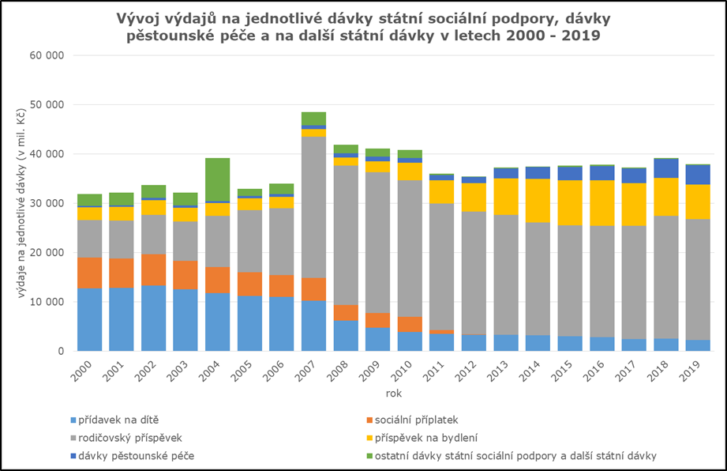

Slide 8
základní principy dávek státní sociální podpory
nárok na dávky má pouze občan a s ním společně posuzovaní členové domácnosti, kteří mají trvalý pobyt na území ČR,
při posuzování nároků na jednotlivé dávky státní sociální podpory se netestuje majetek rodiny,
systém SSP chápe rodinu jako soužití rodičů a nezaopatřených dětí ve společné domácnosti,
základem pro stanovení nároku na některé dávky státní sociální podpory je životní minimum.
mezi příjmy, které jsou rozhodující pro přiznání nároku na dávky SSP, patří především příjmy ze závislé činnosti, příjmy z podnikání nebo jiné samostatné výdělečné činnosti, dávky nemocenského a důchodového zabezpečení a hmotné zabezpečení uchazečů o zaměstnání,
do rozhodného příjmu se započítávají tzv. "čisté" příjmy,
žádosti o přiznání dávek státní sociální podpory vyřizují od 1. dubna 2004 Úřady práce.
žádosti o jednotlivé dávky je nutno podávat pouze na tiskopisech předepsaných MPSV

Slide 9
Mateřství jako sociální událost
těhotenství, porod, šestinedělí = přirozené procesy v životě ženy
sociálními událostmi jsou zdravotní, pracovní a sociální komplikace spojené s těmito procesy, které vyvolávají náklady a potřeby zdravotních a sociálních služeb
ekonomické a sociální následky mateřství začaly být vnímány jako samostatná sociální událost teprve ve 20. stol. (1910 – Itálie, 1923 – Španělsko)
dávky v mateřství jsou cíleny na zdravotní a sociální potřeby ženy, nikoli dítěte

